Slide 1

PRASE DOMÁCÍ
Registrační číslo projektu: CZ.1.07/1.1.38/02.0025
Název projektu: Modernizace výuky na ZŠ Slušovice, Fryšták, Kašava a Velehrad
Tento projekt je spolufinancován z Evropského sociálního fondu a státního rozpočtu České republiky.
Pří_233_Savci_Prase domácí
Autor: Mgr. Martina Vaculová
Škola: Základní a Mateřská škola Kašava, okres Zlín, příspěvková organizace

Slide 2
Anotace:
Digitální učební materiál prohlubuje znalosti žáků o savcích.
Materiál obsahuje doplňující informace o praseti domácím.
Je určen pro předmět přírodověda 5. ročník.
Tento materiál vznikl jako doplňující materiál k učebnici: JURČÁK, Jaroslav. Přírodověda 5. ročník. Olomouc: PRODOS, 1996. ISBN 80-85806-41-X.

Slide 3
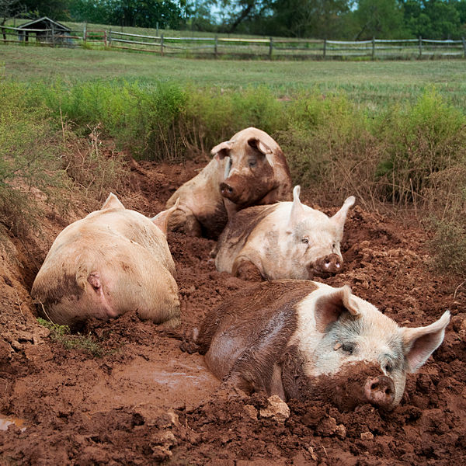
Prase domácí
Obr. 1

Slide 4
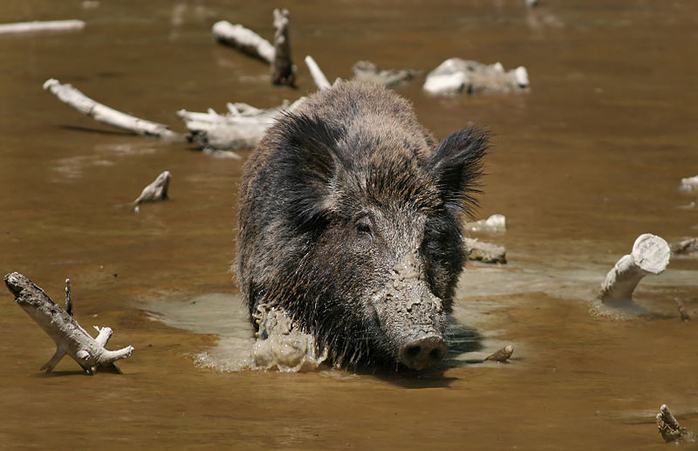
Prase domácí
Řadíme jej mezi savce
Vyšlechtěné z prasete divokého
Všežravec
Obr. 2 - Prase divoké

Slide 5
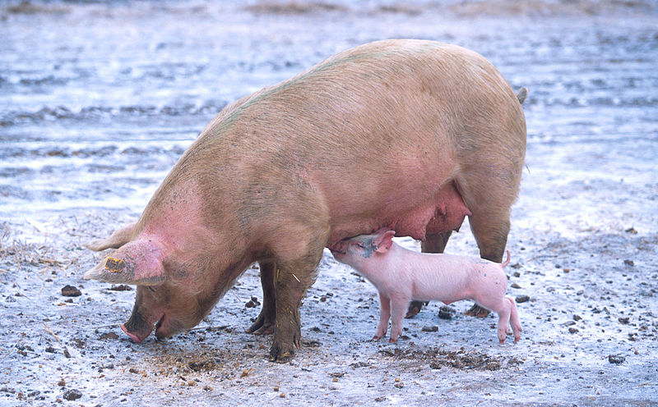
Pojmenování
Kanec = samec
Vepř = vykastrovaný samec
Prasnice = samice
Sele = mládě
Obr. 3

Slide 6
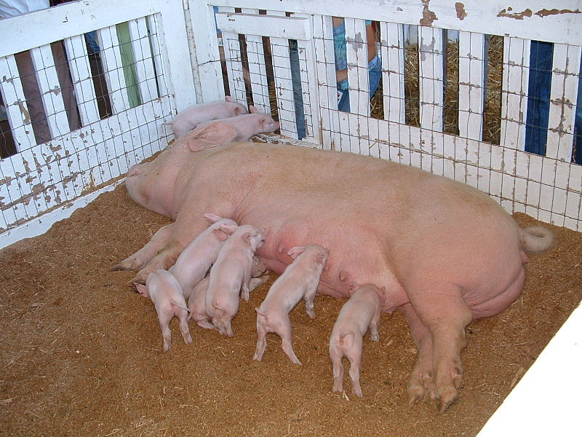
Rozmnožování
Březost 2-krát do roka
6-12 selat při každém vrhu
Selata sají mateřské mléko - savci
Obr. 4

Slide 7
Hospodářský účel
Chov převážně pro maso (porážková hmotnost je kolem 80-120 kg)
Sádlo
Kůže = krupon
Ve Francii se používají pro hledání lanýžů (houba)

Slide 8
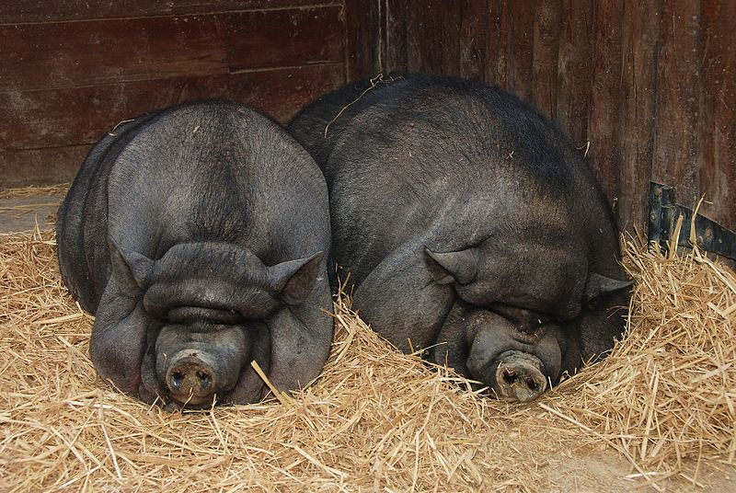
Potrava
Všežravec – nepohrdne ničím
Ve velkochovech krmeno převážně granulemi
Brambory, kukuřice, obilný šrot + kuchyňské zbytky
Všecko to pak dojím…
Obr. 5

Slide 9
Chování
Válení v bahně
  Nemají potní žlázy, tak se v létě chladí
  Zbavují se dotěrného hmyzu
Vydávání specifického zvuku - chrochtání nebo kvičení
Dokáže se pohybovat rychlostí až 17,5 km/h

Slide 10
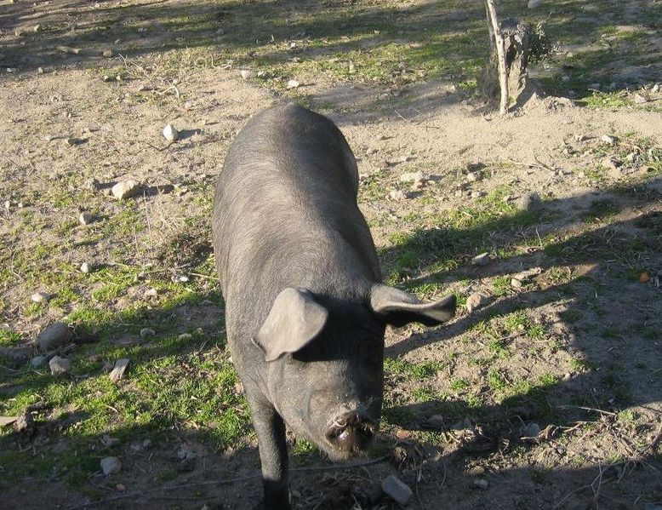
Konec
Obr. 6

Slide 11
Internetové zdroje
Wikipedia:
www.wikipedia.org

Slide 12
Citace obrázků
Obr. 1: File:Yorkshire pigs at animal sanctuary.jpg. In: Wikipedia [online]. 2001-, 12.10.2010 [cit. 2013-07-11]. Dostupné z: http://upload.wikimedia.org/wikipedia/commons/2/2f/Yorkshire_pigs_at_animal_sanctuary.jpg
Obr. 2: Soubor:Wild Boar Habbitat 3.jpg. In: Wikipedia [online]. 2001-, 19.1.2008 [cit. 2013-07-11]. Dostupné z: http://upload.wikimedia.org/wikipedia/commons/f/f0/Wild_Boar_Habbitat_3.jpg
Obr. 3: Soubor:Sow with piglet.jpg. In: Wikipedia [online]. 2001-, 11.3.2007 [cit. 2013-07-11]. Dostupné z: http://upload.wikimedia.org/wikipedia/commons/5/59/Sow_with_piglet.jpg

Slide 13
Citace obrázků
Obr. 4: File:Oregon State Fair pigs.jpg. In: Wikipedia [online]. 2001-, 11.10.2007 [cit. 2013-07-11]. Dostupné z: http://upload.wikimedia.org/wikipedia/commons/d/df/Oregon_State_Fair_pigs.jpg
Obr. 5: File:Pigs July 2008-1.jpg. In: Wikipedia [online]. 2001-, 28.1.2013 [cit. 2013-07-12]. Dostupné z: http://upload.wikimedia.org/wikipedia/commons/d/d8/Pigs_July_2008-1.jpg
Obr. 6: File:Iberisches Schwein.jpg. In: Wikipedia [online]. 2001-, 23.1.2011 [cit. 2013-07-12]. Dostupné z: http://upload.wikimedia.org/wikipedia/commons/9/9a/Iberisches_Schwein.jpg

